Slide 1
JUNG SUN-YOUNG · 정선영
器道
Vase Series
Elevating the Everyday
일상의 화병을 예술로
KWANHOON ARTE · 火陶 · 1,280°C

Slide 2
CONCEPT · 콘셉트
일상의 화병을 예술로
우리 곁에 늘 있던 화병이
작가의 손끝에서 예술로 거듭납니다.
수만 번의 송곳질이 빚어낸
인내의 질감과 소박한 아름다움.
器道의 정신
그릇에도 도(道)가 있습니다.
일상의 쓰임을 넘어
아름다움의 경지에 이르는 길,
그것이 器道입니다.
청동과 흙의 절제된 만남이
전하는 고요한 울림.
The way of the vessel —
Where utility transcends
into the realm of beauty.

Slide 3

解釋
만 번의 송곳질로 흙을 이루고
청동과 불이 한 마음으로 만나
일상의 쓰임이 예술이 되니
그릇 속에 절로 도가 있네
器中自有道
日用化爲藝
銅火共一心
萬針穿土成
器道漢詩
Ten thousand marks
shape the clay,
the Way lives in vessels

Slide 4
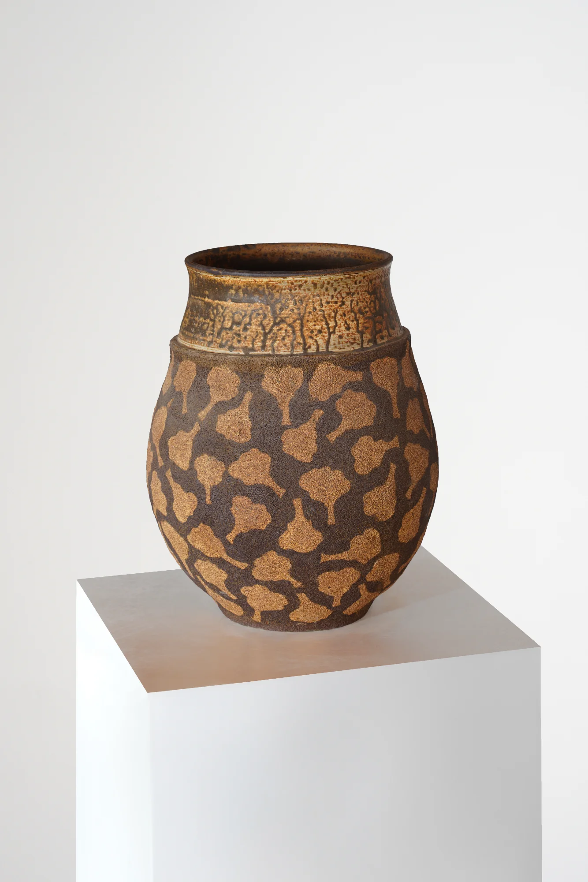
No. Ⅰ · 器道
천공병 (穿空甁)
Vessel of Ten Thousand Marks
Where Patience Becomes Texture
화도 송곳질기법 · 28×35cm
수만 번의 송곳질로 완성된 표면의 질감. 인내와 시간이 빚어낸 소박한 아름다움.
作品 解說
한 땀 한 땀, 수만 번의 송곳질이
흙 위에 시간을 새겼습니다.
인내가 질감이 되고,
반복이 아름다움이 되는 순간.
일상의 화병이 예술로 피어납니다.

Slide 5
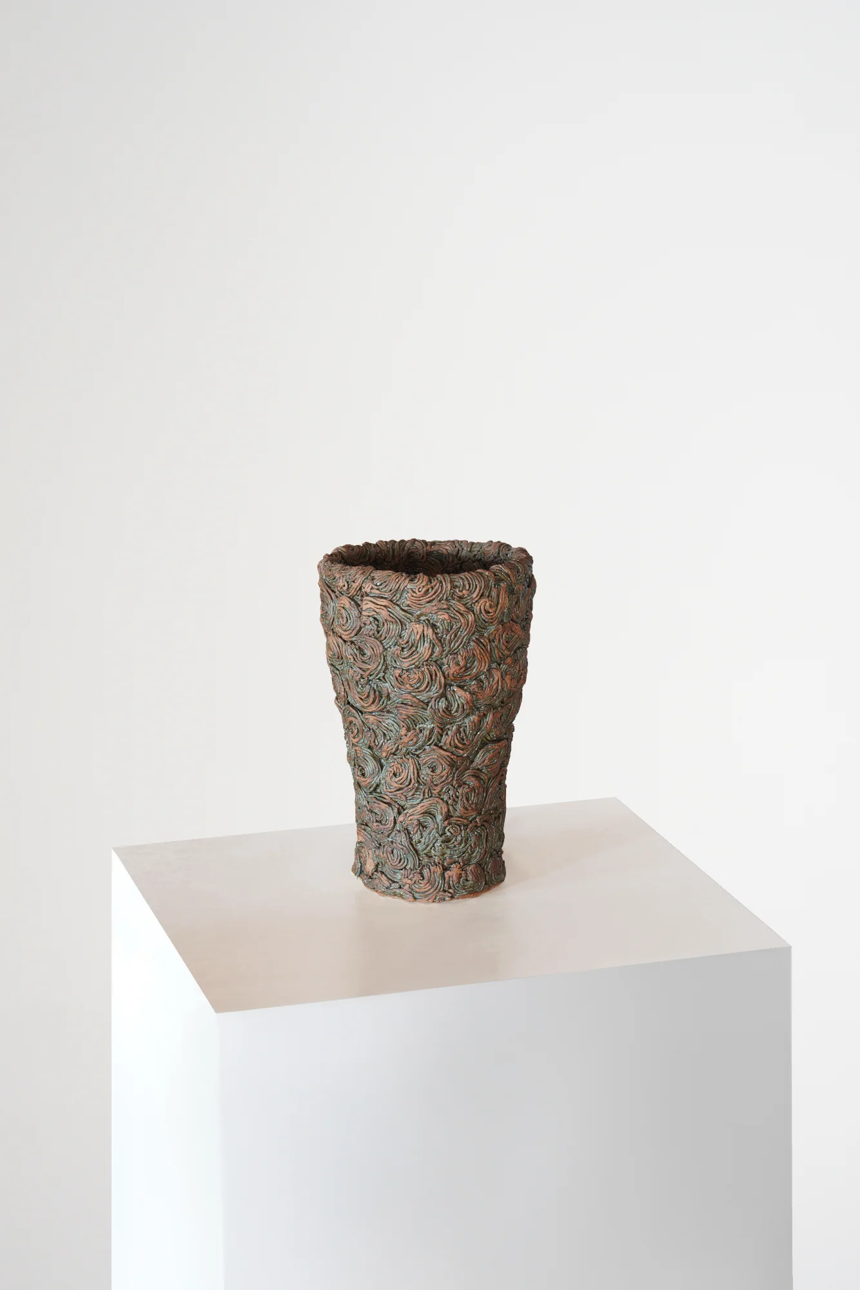
No. Ⅱ · 器道
와동병 (渦銅甁)
Bronze Whispers
Spirals Dancing in Earth and Metal
화도 청동코일기법 · 18×32cm
청동과 결합된 화병의 고유한 이미지를 재해석. 절제된 아름다움이 배어있는 작품.
作品 解說
청동빛 소용돌이가
흙 위에서 춤을 춥니다.
금속과 흙의 절제된 만남,
화려하지 않으나 깊은 울림을 전하는
절제된 아름다움의 정수입니다.

Slide 6
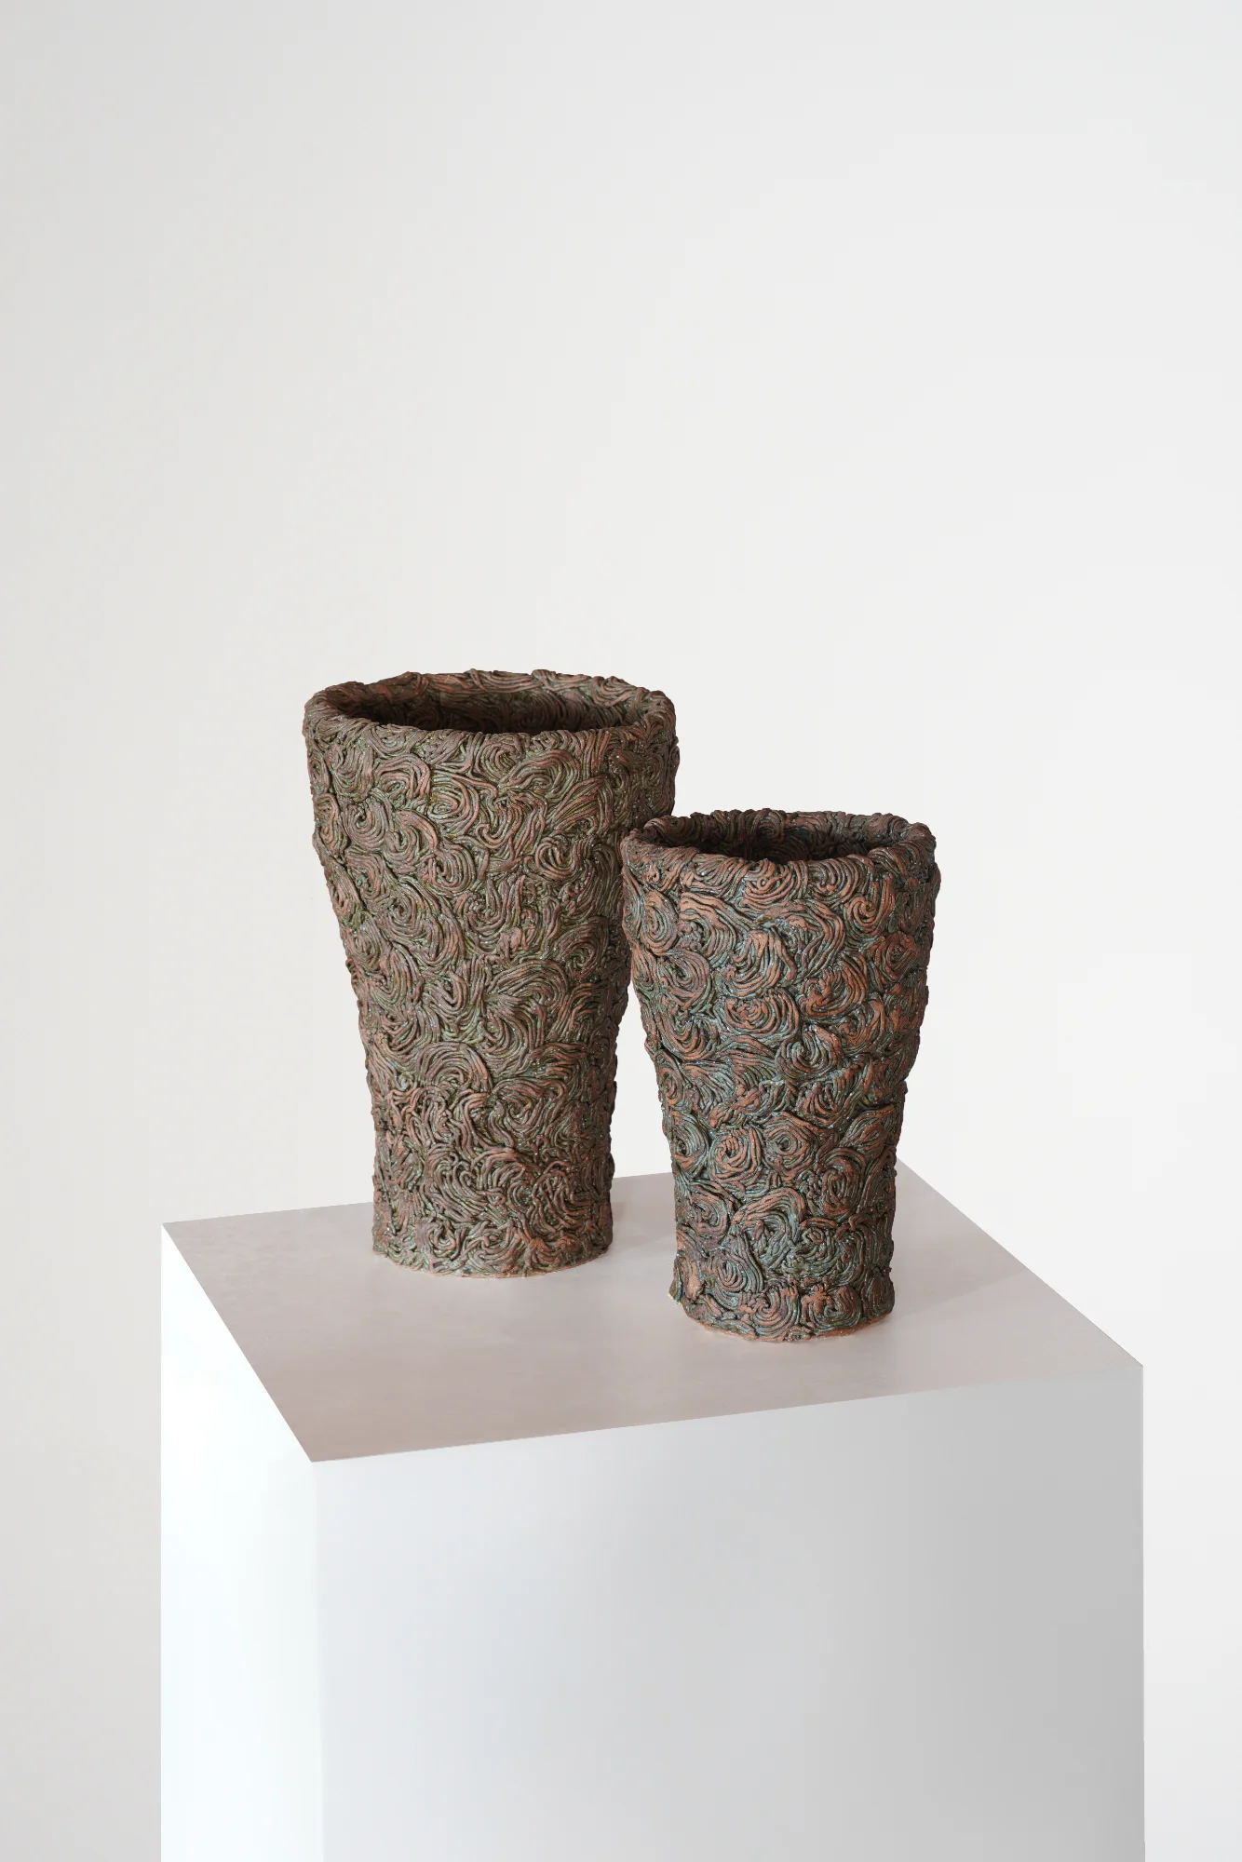
No. Ⅲ · 器道 · SET
쌍와동병 (雙渦銅甁)
Twin Bronze Whispers
Two Voices in Harmonious Silence
화도 청동코일기법 · 18×32cm, 15×26cm
와동병의 세트 작품. 큰 화병과 작은 화병이 서로를 비추며 조화를 이룹니다.
作品 解說
큰 화병과 작은 화병이
나란히 서서 서로를 비춥니다.
같은 손에서 태어났으나
각자의 목소리로 노래하고,
함께 있을 때 비로소 완성되는 조화.

Slide 7
"일상의 화병을 예술로"
器中自有道 — 그릇 속에 절로 도가 있네
정선영 Jung Sun-Young
CERAMIC ARTIST
器道 — Elevating the Everyday
관훈아르떼 KWANHOON ARTE
Premium Private Gallery · Seoul

